Slide 1
TRABAJO DE INVESTIGACIÓN PREVIO A LA OBTENCIÓN DEL TÍTULO DE:
LICENCIADA EN CIENCIAS DE LA EDUCACIÓN, MENCIÓN:
“EDUCACIÓN INFANTIL”
AUTORA: Cristina Paola Galarza Mantilla

Slide 2
TEMA: ESTUDIO COMPARATIVO PRE Y POST-TEST DEL LENGUAJE VERBAL DE LOS NIÑOS Y NIÑAS DE 4-5 AÑOS DE EDAD, DEL CENTRO DE EDUCACIÓN INICIAL N°. 1 DEL MINISTERIO DE EDUCACIÓN 2014.
MGS. ANITA TACURI
DIRECTORA
DRA. JACKELINE CHACÓN CODIRECTORA

Slide 3
PROCEDIMIENTO DE LA INVESTIGACIÓN
PLANTEAMIENTO DEL PROBLEMA
REVISIÓN DE LITERATURA SOBRE EL TEMA DE INVESTIGACIÓN
CONSTRUCCIÓN DEL MARCO TEÓRICO
VARIABLES DE LA INVESTIGACIÓN
ANÁLISIS E INTERPRETACIÓN DE DATOS A TRAVÉS DE PROCEDIMEINTOS ESTADÍSTICOS
REDACCIÓN DEL INFORME FINAL DE LA INVESTIGACIÓN

Slide 4
CAPÍTULO I
EL PROBLEMA DE LA INVESTIGACIÓN
LENGUAJE medio de comunicación
-Capacidades INNATAS
-Enfoque social

Slide 5
PLANTEAMIENTO DEL PROBLEMA
Limitación para la expresión de ideas, necesidades intereses
Escaso estímulo desde el hogar
Errores o limitaciones en la práctica del lenguaje verbal
PLANTEAMIENTO DEL PROBLEMA
Falta de actividades didácticas en el CDI

Slide 6
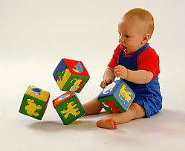
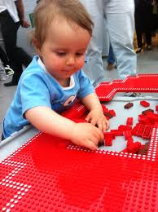
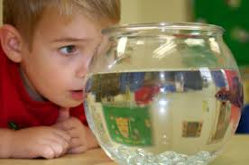
FORMULACIÓN DEL PROBLEMA
¿ Cuál es el nivel del desarrollo del lenguaje verbal, de los niños y niñas de 4 a 5 años de edad del Centro de Educación Inicial N°1 del Ministerio de Educación, ubicado en la ciudad de Quito, en el año 2014?
¿Cómo se valora el lenguaje verbal de los niños y niñas de 4 a 5 años de edad?
¿Cómo se desarrolla el lenguaje verbal en los niños y niñas de 4 a 5 años?
INTERROGANTES

Slide 7
JUSTIFICACIÓN
Proporcionará datos sobre adquisición de lenguaje.
Beneficiarios principales comunidad educativa.
Facilitará una visión mas cercana del trabajo docente.
Contribuirá a que no existan rechazos sociales por causa del lenguaje verbal defectuoso.

Slide 8
OBJETIVOS
General
Comparar, el nivel de desarrollo del lenguaje verbal alcanzado por los niños y niñas de 4 a 5 años, con el nivel estándar del test WPPSI para plantear intervenciones educativas en el aula.
Específicos
Identificar los supuestos teóricos que respaldan el desarrollo del lenguaje verbal de los niños y niñas de 4 a 5 años de edad.
Establecer los procesos que logran desarrollar el lenguaje verbal de los niños y niñas de 4 a 5 años.

Slide 9
CAPÍTULO II
MARCO TEÓRICO

Slide 10
MARCO TEÓRICO
La educación inicial en el contexto global
Educación Inicial en el Ecuador
En el currículo.
Ámbito de la manifestación del lenguaje verbal y no verbal
Fundamentación legal
Fundamento Filosófico. Paradigma de niño-niña
Referentes de la investigación

Slide 11
REFERENTE
MONSERRAT BIGAS SALVADOR: estudio sobre el lenguaje oral en la escuela infantil
Funciones del habla
Promueve el aula flexible /donde el intercambio verbal es un instrumento de aprendizaje/ docente mediador.
Mª ROSA LUENGO GONZÁLEZ, MERCEDES MOLINA MORENO. ALBA MUÑOZ LUENGO: abandono de la oralidad en la escuela de hoy.
Por el lenguaje escrito y visual
Dada la realidad tecnológica actual/ misión del docente convertirla en una aliada de la educación inicial.

Slide 12
MARCO TEÓRICO
El lenguaje
El lenguaje desde una perspectiva intercultural (Meyin)
Adquisición del lenguaje
Teorías de la Adquisición del Lenguaje
Teoría de Chomsky o del dispositivo de adquisición del lenguaje, innato.
El lenguaje verbal, influye en conducta y hábitos del pensamiento
Componentes del Lenguaje; semántico, pragmático, léxico-morfológico, sintáctico.
Funciones del Lenguaje: comunicativa, cognoscitiva, instrumental, personal, informativa.
La teoría de Bruner o de la solución de problemas, innato + ambiente.
Teoría de Piaget, el niño crea su conocimiento y utiliza lenguaje para socializar.
Teoría de Vigotsky o de las influencias socioculturales, históricas, producto social.
Teoría de Stern o intelectualista, tendencia expresiva, social a la comunicación y la intencional.
Mecanismos para la adquisición del lenguaje: imitación, observación, acción (juego).
Condiciones generales para la adquisición del habla: neurofisiológicas, psíquicas, socioculturales (relaciones afectivas).

Slide 13
MARCO TEÓRICO
Los niños de 4 a 5 años
Características fisiológicas
Características sociales
Características emocionales
Funciones del lenguaje oral en la etapa inicial.
Comunicación/ comprensión/ entendimiento.
Desarrollo del pensamiento.
Interacción
Relación del desarrollo infantil con el lenguaje verbal. Es conjunto.
Mantener conversaciones

Slide 14
MARCO TEÓRICO
Consecución del lenguaje
Características
Cuatro años
Medio importante para la comunicación y para difundir sus pensamientos inmediatos
etapa de egocentrismo
normas de comportamiento
Cinco años
Significativo
Maneja adecuadamente los fonemas
oraciones compuestas

Slide 15
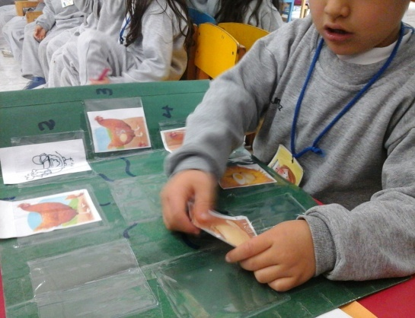
MARCO TEÓRICO
Estrategias metodológicas
Procesos de toma de decisiones.
Procedimientos
Competencias.
Estrategias de aprendizaje en la educación infantil
Pre-instruccionales
COMO
Co-instruccionales
DURANTE
Post-instruccionales
VISION SINTÉTICA
ilustraciones
Descriptiva
Lógico-matemática
Expresiva
Construccional
Funcional
OBJETOS
ACTITUDES
ELEMENTOS DE UN OBJETO
PROCESOS
GRÁFICAS

Slide 16
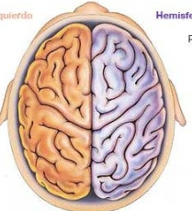
La imagen central
ramifican temas principales
palabra clave o imagen,
“Las ramas forman una estructura nodal conectada” (Buzan & Buzan, 1996, pág. 69)
MARCO TEÓRICO
Mapa Mental
nueva estrategia para aprender y potenciar la memoria.
Características
Utilidad de los Mapas Mentales
Leyes de la Cartografía Mental
Beneficios y ventajas de los Mapas Mentales
Tipos de Mapas Mentales
El Lenguaje y los Mapas Mentales
Los mapas mentales en la educación inicial.
SON
Mapa de Sol
Mapa de Panal
Mapa de Nubes
Mapa de Categorías
Mapa de Telaraña
De énfasis
De asociación
De la claridad
Del estilo personal

Slide 17
CAPÍTULO III
METODOLOGIA DE LA INVESTIGACIÓN

Slide 18
DISEÑO DE LA INVESTIGACIÓN
MODALIDAD
Investigación de campo
Descriptiva: caracteriza al lenguaje del niño para identificar su evolución
POBLACIÓN Y MUESTRA
Población y Muestra: 23 niños y niñas con edades comprendidas entre 4 y 5 años del Centro Infantil “Centro de Educación Inicial N°1 del Ministerio de Educación”
TIPO
Observación directa
Datos auténticos

Slide 19
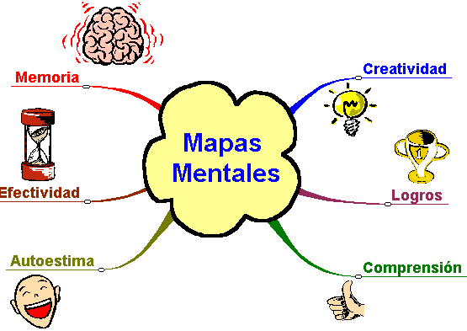
VARIABLES DE LA INVESTIGACIÓN
MAPA MENTAL
Variable 1
LENGUAJE VERBAL
Variable 2
Estrategia metodológica para aprender y potenciar la memoria usando la percepción visual, para reflejar conceptos y las relaciones que se establecen entre ellos.
Sistema de signos que es dinámico, cambiante y flexible; es un producto cultural que ocurre por la interacción del ambiente con el individuo. (Vygotsky, 1987).

Slide 20
INSTRUMENTOS DE LA INVESTIGACIÓN
PRUEBA WPPSI
* PRE-TEST
ESTRATEGIA MAPA MENTAL
FICHAS REGISTRO Y OBSERVACION
* POST-TEST

Slide 21
PROPUESTA METODOLÓGICA
El ciclo vital de la Gallina
Objetivo General: | Experimentar la estrategia Mapa Mental con niños de 4 a 5 años para comprobar la incidencia en el lenguaje verbal.
Objetivo Específico: | Adaptar temas e historias, relacionadas con el contexto de la planificación curricular que realiza la maestra para aplicar mapas mentales.

Slide 22
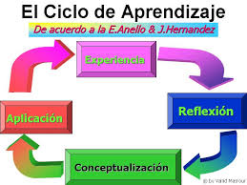
PROPUESTA METODOLÓGICA
MODELO DIDÁCTICO APLICADO
Modelo de David Kolb

Slide 23
CAPÍTULO IV
ANÁLISIS DE RESULTADOS

Slide 24
ANÁLISIS DE RESULTADOS MAPA MENTAL
Figura 12: Resultado final de la aplicación de la técnica mapa mental en los niños de 4-5 años del Centro de Educación Inicial N-1 del Ministerio de Educación

Slide 25
ANÁLISIS COMPARATIVO PRE Y POST TEST
Tabla N°1
Puntajes normalizados de la prueba WPPSI pre- post test aplicados a los niños de 4-5 años del “Centro de Educación Inicial N°1 del Ministerio de Educación”.
PRUEBAS | APLICACIÓN | 1 | 2 | 3 | 4 | 5 | 6 | 7 | 8 | 9 | 10 | 11 | 12 | 13 | 14 | 15 | 16 | 17 | 18 | 19 | 20 | 21 | 22 | 23 | Pr. | DS
Información | Pretest | 11 | 16 | 14 | 10 | 10 | 11 | 16 | 13 | 13 | 10 | 11 | 15 | 10 | 10 | 9 | 12 | 9 | 10 | 10 | 15 | 12 | 11 | 13 | 11,78 | 2,19
 | Postest | 8 | 16 | 18 | 11 | 14 | 16 | 17 | 14 | 17 | 10 | 13 | 14 | 11 | 14 | 11 | 15 | 13 | 15 | 14 | 15 | 14 | 11 | 17 | 13,83 | 2,55
Aritmética | Pretest | 10 | 16 | 14 | 11 | 12 | 10 | 12 | 12 | 11 | 12 | 10 | 14 | 11 | 10 | 8 | 10 | 10 | 13 | 11 | 13 | 13 | 15 | 12 | 11,74 | 1,89
 | Postest | 9 | 17 | 15 | 15 | 10 | 12 | 12 | 12 | 12 | 12 | 13 | 16 | 13 | 11 | 12 | 13 | 13 | 10 | 13 | 14 | 11 | 14 | 12 | 12,65 | 1,92
Vocabulario | Pretest | 6 | 13 | 14 | 11 | 12 | 15 | 18 | 13 | 9 | 12 | 9 | 12 | 12 | 10 | 13 | 9 | 9 | 11 | 8 | 12 | 12 | 13 | 14 | 11,61 | 2,59
 | Postest | 9 | 16 | 15 | 13 | 15 | 18 | 18 | 18 | 17 | 13 | 11 | 14 | 11 | 12 | 12 | 14 | 16 | 12 | 11 | 14 | 14 | 14 | 19 | 14,17 | 2,67
Semejanzas | Pretest | 13 | 13 | 15 | 14 | 11 | 9 | 13 | 14 | 13 | 11 | 10 | 12 | 15 | 15 | 5 | 12 | 13 | 14 | 11 | 14 | 17 | 12 | 15 | 12,65 | 2,50
 | Postest | 12 | 13 | 16 | 16 | 14 | 10 | 11 | 16 | 12 | 12 | 11 | 13 | 15 | 14 | 10 | 10 | 12 | 16 | 13 | 13 | 18 | 16 | 12 | 13,26 | 2,28
Comprensión | Pretest | 11 | 15 | 15 | 9 | 11 | 11 | 13 | 16 | 11 | 10 | 12 | 17 | 12 | 12 | 8 | 13 | 11 | 13 | 9 | 14 | 8 | 13 | 13 | 12,04 | 2,40
 | Postest | 12 | 14 | 15 | 12 | 12 | 9 | 17 | 14 | 14 | 15 | 13 | 19 | 11 | 13 | 9 | 17 | 11 | 14 | 11 | 16 | 9 | 12 | 18 | 13,35 | 2,82
TOTAL PRETEST |  | 51 | 73 | 72 | 55 | 56 | 56 | 72 | 68 | 57 | 55 | 52 | 70 | 60 | 57 | 43 | 56 | 52 | 61 | 49 | 68 | 62 | 64 | 67 | 59,83 | 8,23
TOTAL POSTEST |  | 50 | 76 | 79 | 67 | 65 | 65 | 75 | 74 | 72 | 62 | 61 | 76 | 61 | 64 | 54 | 69 | 65 | 67 | 62 | 72 | 66 | 67 | 78 | 67,26 | 7,37

Slide 26
ANÁLISIS COMPARATIVO PRE Y POST TEST
Figura N°11: Resultados del pre y post test de las pruebas verbales del WPPSI en los niños de 4-5 AÑOS DEL CENTRO DE EDUCACION INICIAL N°1 DEL MINISTERIO DE EDUCACIÓN

Slide 27
ANÁLISIS TEST WPPSI
Tabla N°2
Cálculo de promedios y desviación estándar del pre y post test verbal
PRUEBAS | APLICACIÓN | PROM. | DESVIACION ESTÁNDAR | Xa - Xd
Información | Pretest | 11,78 | 2,19 | -2,04
 | Postest | 13,83 | 2,55
Vocabulario | Pretest | 11,61 | 2,59 | -2,57
 | Postest | 14,17 | 2,67
Semejanzas | Pretest | 12,65 | 2,50 | -0,61
 | Postest | 13,26 | 2,28
Aritmética | Pretest | 11,74 | 1,89 | -0,91
 | Postest | 12,65 | 1,92
Comprensión | Pretest | 12,04 | 2,40 | -1,30
 | Postest | 13,35 | 2,82
TOTAL PRETEST |  | 59,83 | 8,23 | -7,43
TOTAL POSTEST |  | 67,26 | 7,37
Referencia WPPSI PROM. 10 / Desviación estándar 3 (mínimo)

Slide 28
ANÁLISIS COMPARATIVO PRE Y POST TEST
Los niños y niñas de 4 a 5 años del Centro de Educación Inicial N°1 del Ministerio De Educación, al finalizar el estudio, mostraron en el promedio de resultados post test, una mejora del lenguaje verbal; con puntajes entre 12.6 a 14.17, declarando que la mayoría de los niños consiguieron un léxico entendible acorde con su edad. Adquirido en gran medida por la intervención de la estrategia metodológica mapas mentales.

Slide 29
COMPROBACIÓN DE LA HIPÓTESIS
La utilización de la estrategia metodológica mapa mental, influye en el mejoramiento del lenguaje en los niños y niñas de 4 a 5 años de edad.

Slide 30
CONCLUSIONES
Los resultados obtenidos con el pre y pos test ponen en evidencia que los procesos metodológicos ejecutados durante los meses de abril y junio 2014 en los niños de 4 a 5 años del Centro de Educación Inicial N°1 del Ministerio de Educación, aportaron al mejoramiento del nivel de lenguaje verbal.
La utilización de la estrategia metodológica Mapa Mental ha logrado influencia directa en el lenguaje verbal de los niños y niñas por cuanto sus procesos denotan incremento de habilidades lingüísticas y de comprensión, antes no desarrolladas.
El estudio comparativo realizado con el test WPSSI, constituye un instrumento que revela la eficacia de las experiencias lingüísticas desarrolladas en el aula de clase, además provee al maestro otra forma de evaluación.

Slide 31
CONCLUSIONES
El sub test verbal de aritmética, obtuvo algunos puntos bajos visualizados en los cuadros de resultados; estas variaciones no tan significativas, precisan de atención para futuros estudios.
Se seleccionó el test WPSSI, por lo concreto y especifico de sus resultados, ya que no admite ambigüedad y refleja el avance del lenguaje verbal determinando ventajas y desventajas en la aplicación de la estrategia metodológica.

Slide 32
RECOMENDACIONES
Utilizar mapas mentales para fomentar el lenguaje verbal en los niños, usándola como una propuesta metodológica innovadora, que brinda una dinámica diferente en el proceso de enseñanza aprendizaje.
Diversificar el contenido del mapa mental, ya que al gozar de muchas posibilidades, cada mapa mental puede ayudar a reforzar un campo específico y una habilidad esperada sin limitarlo al campo del lenguaje verbal.

Slide 33
RECOMENDACIONES
Implementar en la evaluación que realiza el maestro, la herramienta Test WPSSI, utilizada para realizar el estudio comparativo, a modo de referencia para reconocer las áreas en las que los niños y niñas necesitan refuerzo, y cubrir con las necesidades más evidentes.
Aplicar las estrategias metodológicas en general, conjuntamente con test de evaluación, como un ejercicio para obligar a la evolución de las estrategias metodológicas y que estas sean más eficaces.

Slide 34
!!Gracias por su atención!!

